Slide 1
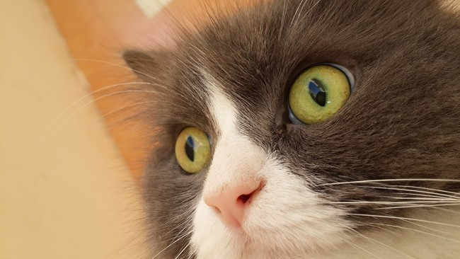

Je compose pour vous avec ma douce et fidèle amie
Animaux surpris
en photos
par Lande N° 4

Slide 2

Je compose pour vous avec ma douce et fidèle amie
L'expression de leurs gueules est juste à mourir de rires, ces animaux ont été surpris et leurs faciès ressemblent étrangement aux humains

Slide 3
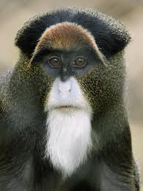
Je compose pour vous avec ma douce et fidèle amie

Slide 4
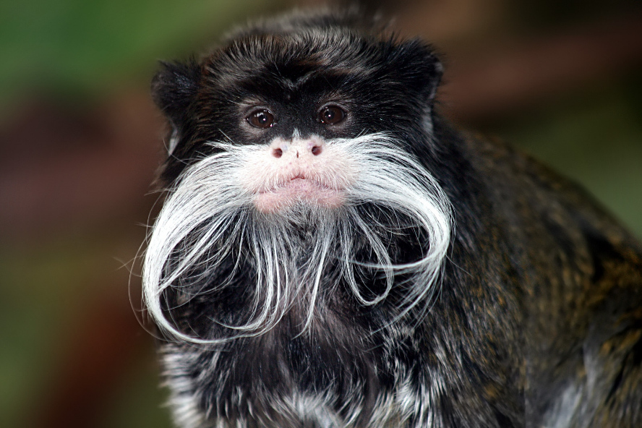
Je compose pour vous avec ma douce et fidèle amie

Slide 5
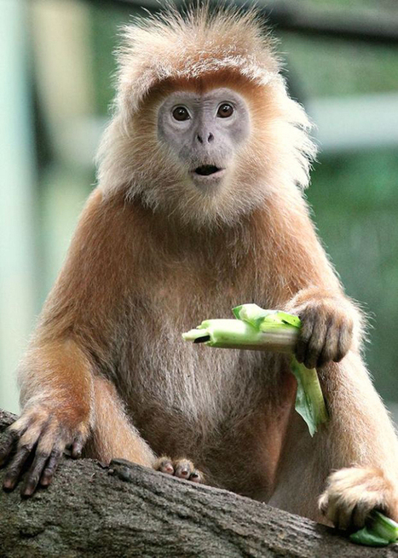
Je compose pour vous avec ma douce et fidèle amie

Slide 6
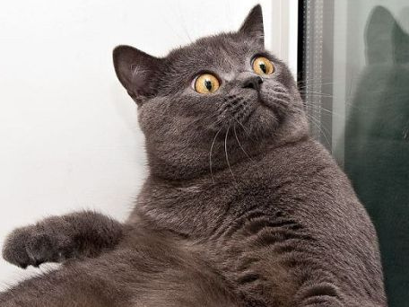
Je compose pour vous avec ma douce et fidèle amie

Slide 7
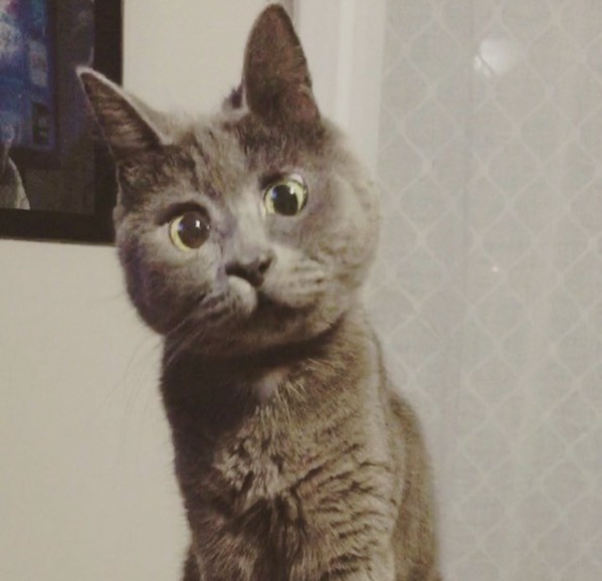
Je compose pour vous avec ma douce et fidèle amie

Slide 8
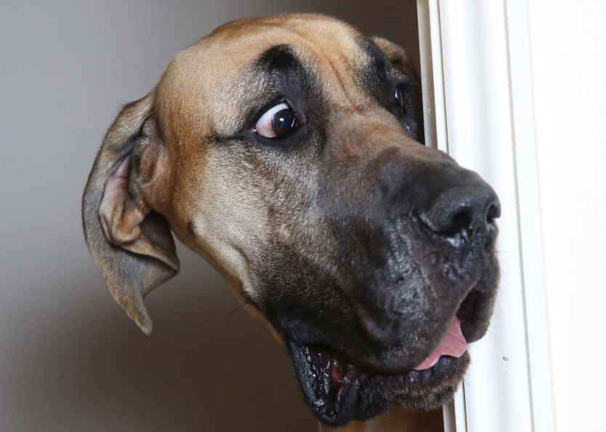
Je compose pour vous avec ma douce et fidèle amie

Slide 9
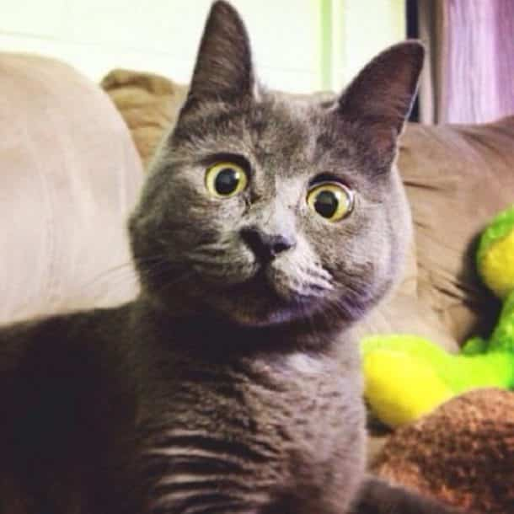
Je compose pour vous avec ma douce et fidèle amie

Slide 10
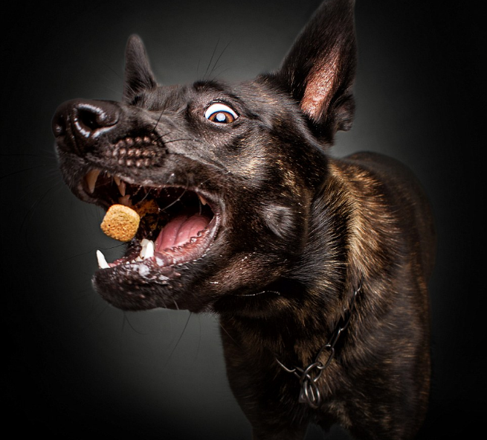
Je compose pour vous avec ma douce et fidèle amie

Slide 11
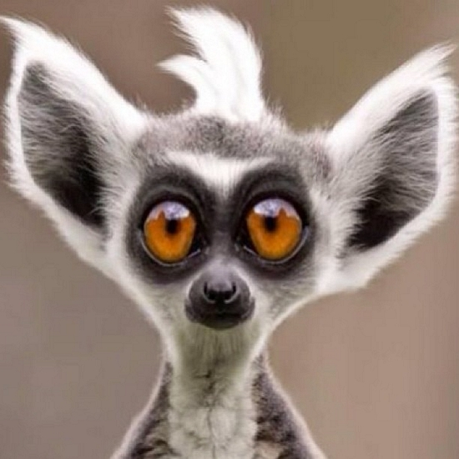
Je compose pour vous avec ma douce et fidèle amie

Slide 12
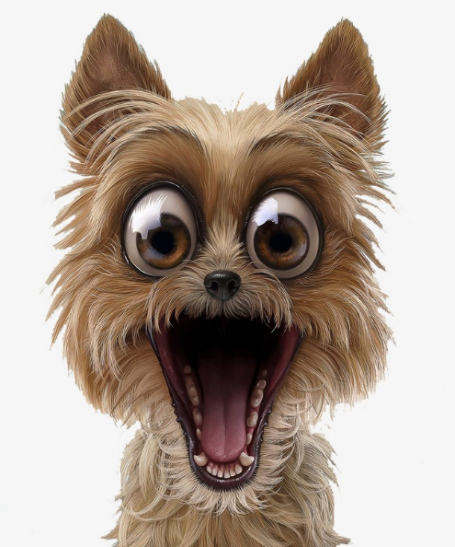
Je compose pour vous avec ma douce et fidèle amie

Slide 13
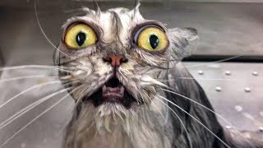
Je compose pour vous avec ma douce et fidèle amie

Slide 14
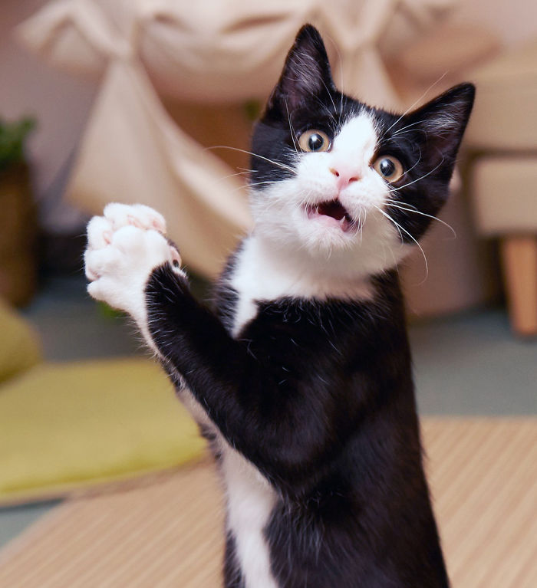
Je compose pour vous avec ma douce et fidèle amie

Slide 15
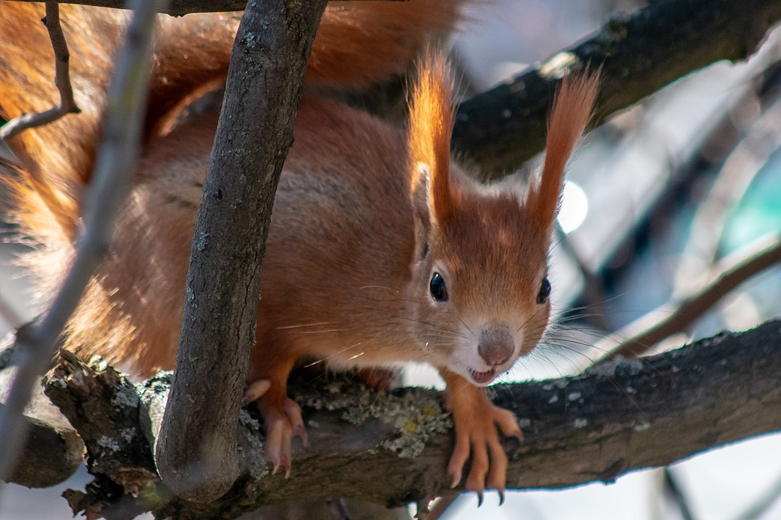
Je compose pour vous avec ma douce et fidèle amie

Slide 16
Je compose pour vous avec ma douce et fidèle amie
C’était
Animaux surpris
en photos
par Lande

